Slide 1

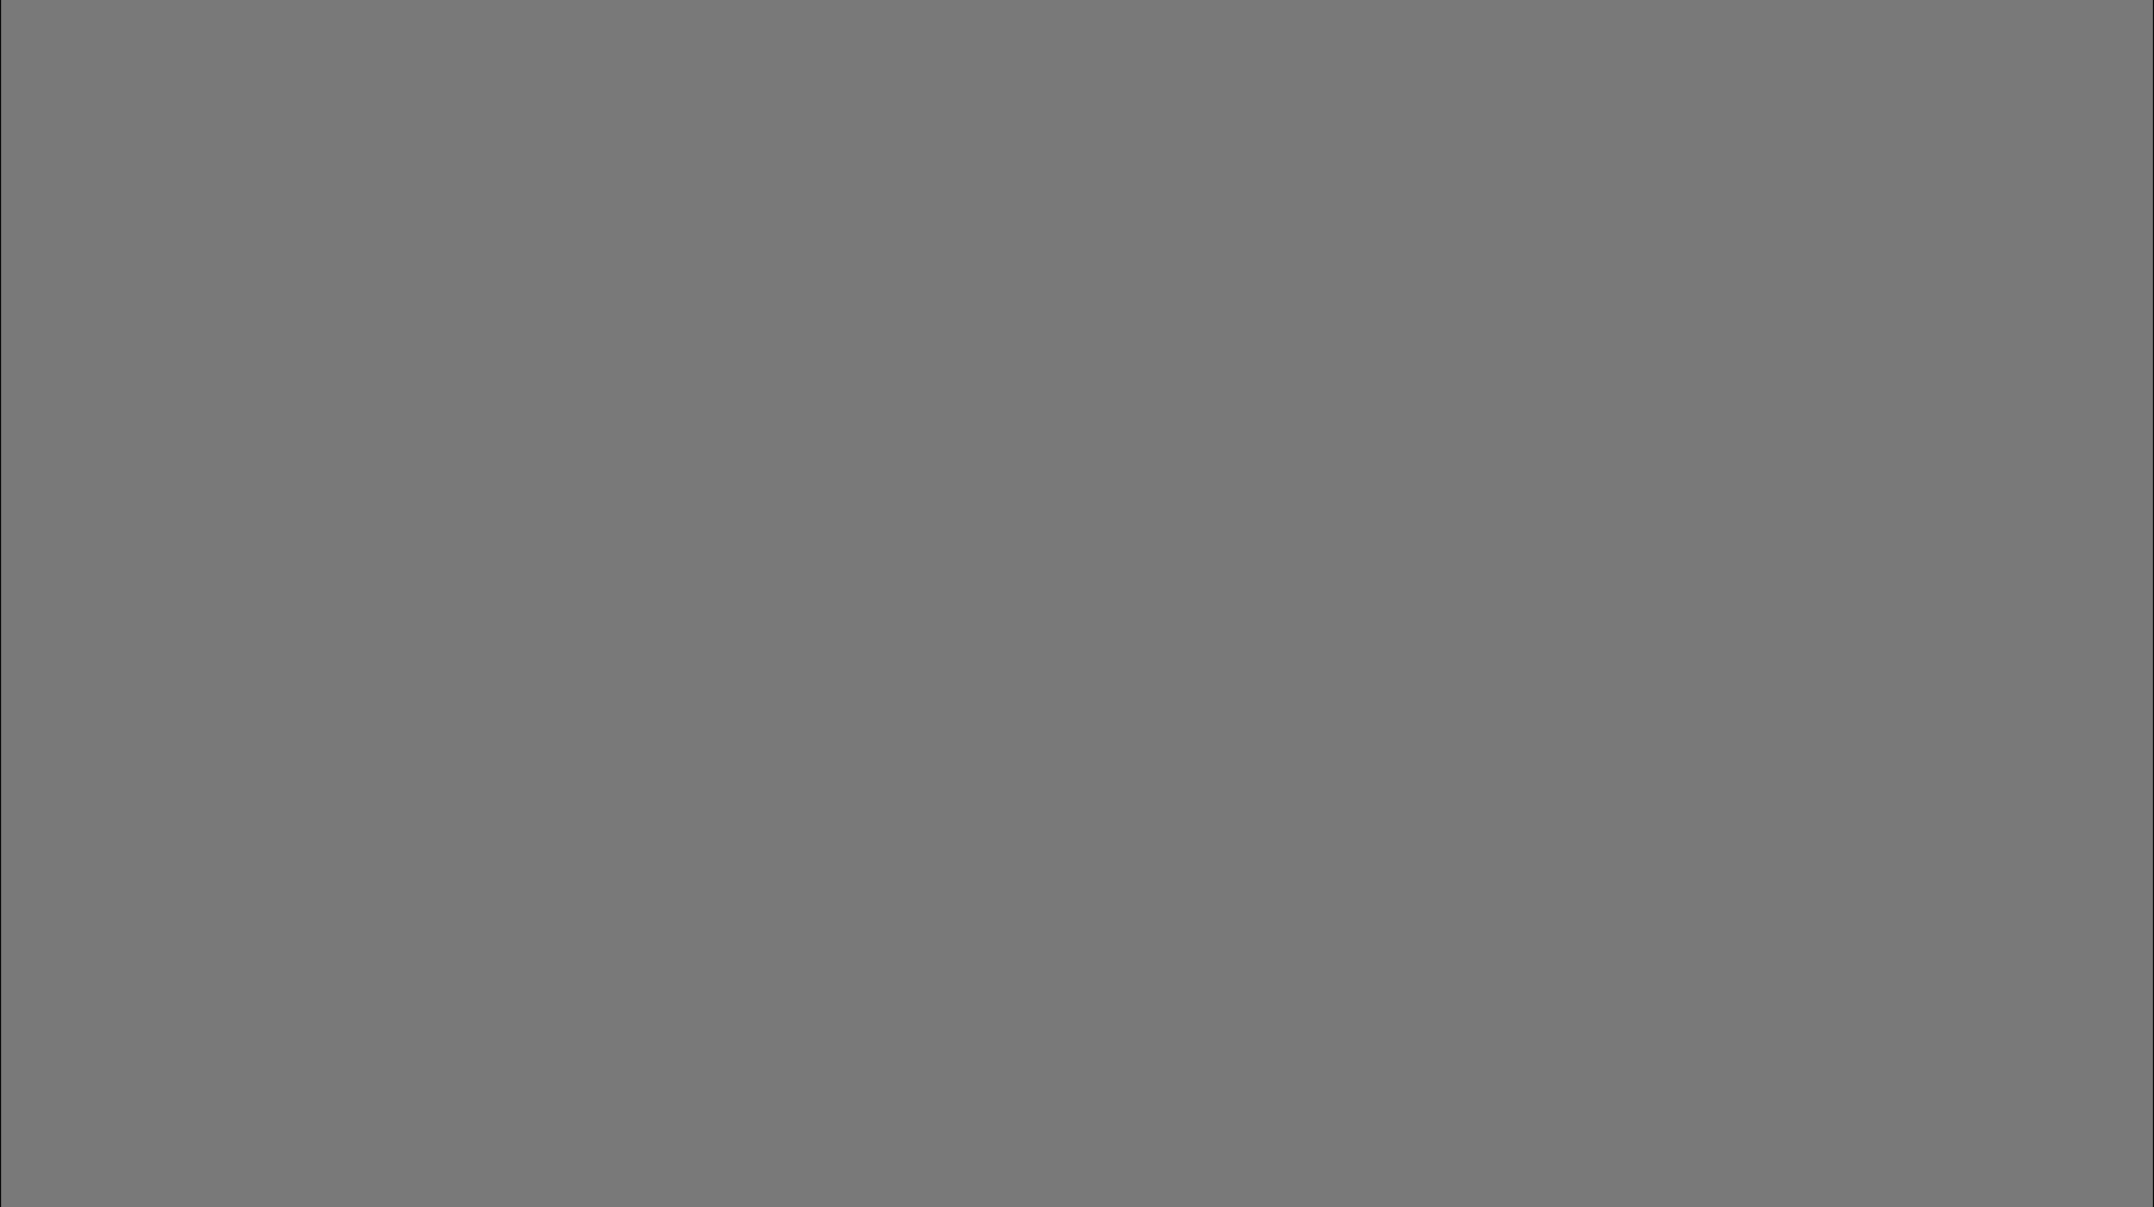





K-Digital Training
[두산로보틱스] 지능형 로보틱스 엔지니어
접촉 탐색으로 용접선을 찾아 용접하는 협동로봇 시스템
TEAM weld-made
박병후, 김학민, 남현지, 정의석
[멘토] 이일주
Notes:
[용접 성사 시 표지] 안녕하십니까, weld-made 팀장 박병후입니다. 저희는 로봇이 카메라나 추가 센서 없이 부재를 직접 만져서 형상을 알아내고, 그 결과로 용접선 후보를 만드는 협동로봇 시스템을 만들었습니다. 장비는 두산 M0609 와 RG2 그리퍼, 그리고 그리퍼가 쥔 탐침 하나입니다. 개요와 진행 방식은 제가 먼저 말씀드리고, 모듈별 내용은 담당자가 이어서 설명하겠습니다.
[합치기 체크] 제목에 "용접"이 들어가는 곳이다. 기본 표지는 용접을 뺀 제목("접촉 탐색으로 용접선 후보를 찾는 협동로봇 시스템"). 9/29 에 용접이 성사되면 slides-byeonghu-cover-weld.pptx 의 표지(원래 제목 "접촉 탐색으로 용접선을 찾아 용접하는 협동로봇 시스템")로 바꾼다.

